Slide 1
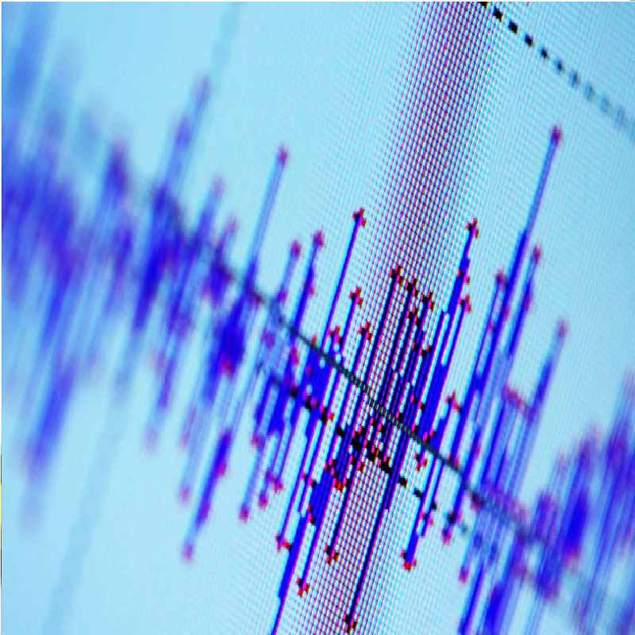
Procesamiento Digital de Señales
(E7S)
PROYECTO INTEGRADOR - 2021

Slide 2




FILTRO DIGITAL DE FASE CERO
ANCE G. A.
ARNEDO E.
Aplicación: PROCESAMIENTO DE SEÑAL DE ELECTROCARDIOGRAMA DE TRES VIAS
DIAZ L. L.
PEREYRA F. H.

Slide 3
CONTENIDO
Caso de Estudio
Objetivos
Resolución
Objetivo 1
Objetivo 2
Objetivo 3
Objetivo 4
Observaciones
Conclusiones

Slide 4

CASO DE ESTUDIO
Para realizar un correcto análisis de las señales cardiacas es necesario proponer un modelo de procesamiento digital de señales que permita obtener una representación confiable de la señal eléctrica del corazón con el mínimo ruido posible.

Slide 5
SOLUCION
Implementación de un filtro de fase cero conformado por un filtro pasa-bajos y un filtro ranura valiéndonos de la herramienta de cómputo numérico MATLAB.

Slide 6
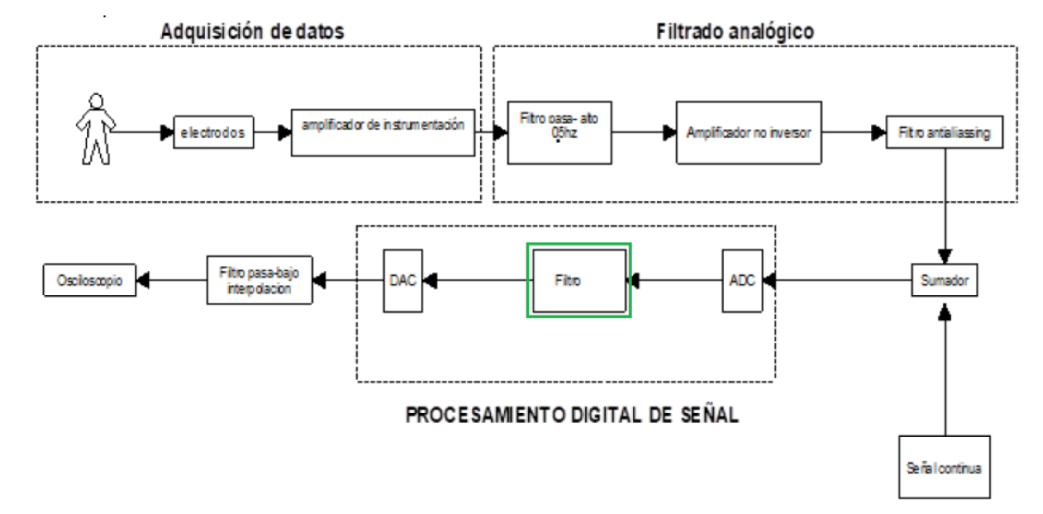
ELECTROCARDIÓGRAFO
Diagrama de bloques del modelo de sistema

Slide 7
ESPECIFICACIONES TÉCNICAS
La señal ECG contiene valores bajos de frecuencia < 120 [Hz]
La frecuencia de muestreo utilizada en el sistema es 800 [Hz]
El sistema se implementa con un micro DSP-16 bits
Ancho de banda mínimo para filtro ranura

Slide 8
OBJETIVOS
¿Por qué el filtro debe ser de fase lineal para no modificar la forma de la señal?
Diseño de filtro ranura y filtro pasa-bajos
Función en MATLAB que implemente el filtrado de fase cero
Procesar señales ECG provistas por la cátedra y analizar utilizando la Transformada Rápida de Fourier

Slide 9
¿Por qué filtro de fase lineal?
Los filtros digitales con fase lineal tienen la ventaja de retrasar todos los componentes de frecuencia en la misma cantidad, es decir, conservan las relaciones de fase de la señal de entrada.

Slide 10
¿Cómo logramos esto?
Para lograr retrasos temporales iguales para todas las frecuencias, necesitamos que cada frecuencia tenga un cambio de fase diferente, es decir, un cambio de fase que resulte en el mismo retraso para cada frecuencia.

Slide 11
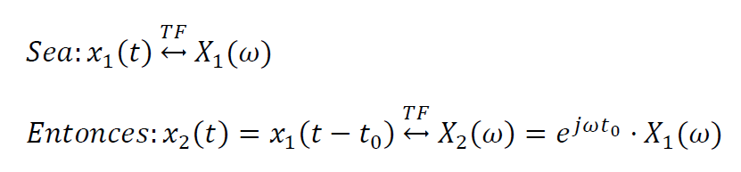
MATEMATICAMENTE…
Desplazamiento en el tiempo

Slide 12
Diseño del filtro ranura y filtro pasa-bajos
Se propone como solución la implementación de filtros recursivos. Cada filtro se define por los coeficientes de la ecuación de recurrencia.

Slide 13
MATEMATICAMENTE…
Ecuación de recurrencia

Slide 14
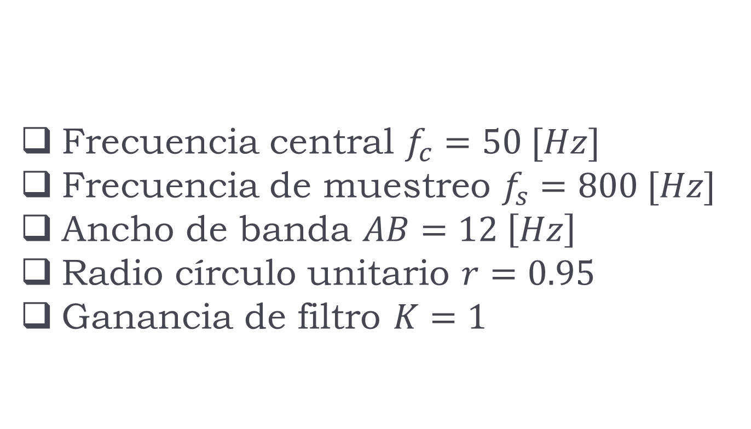
FILTRO RANURA
Frecuencia central $f_{c}=50 [Hz]$
Frecuencia de muestreo $f_{s}=800 [Hz]$
Ancho de banda $AB=12 \left[Hz\right]$
Radio círculo unitario $r=0.95$
Ganancia de filtro $K=1$

Slide 15
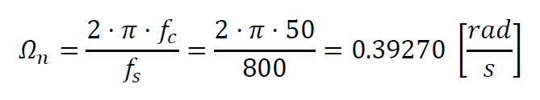
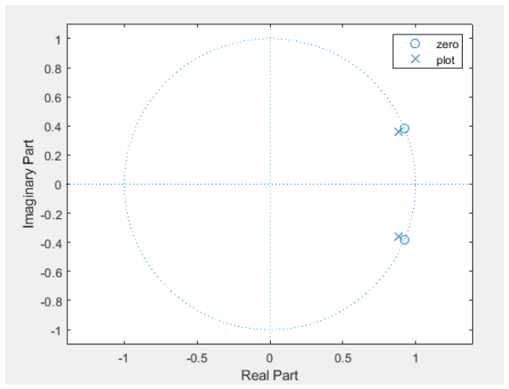
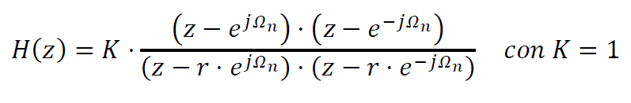
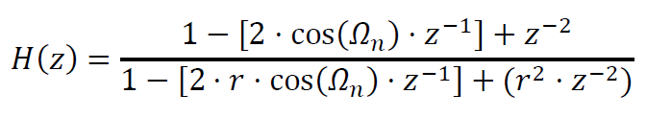
FILTRO RANURA
Polos y ceros

Slide 16
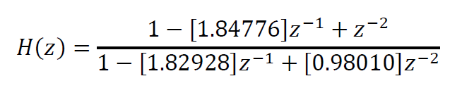
FILTRO RANURA

Slide 17
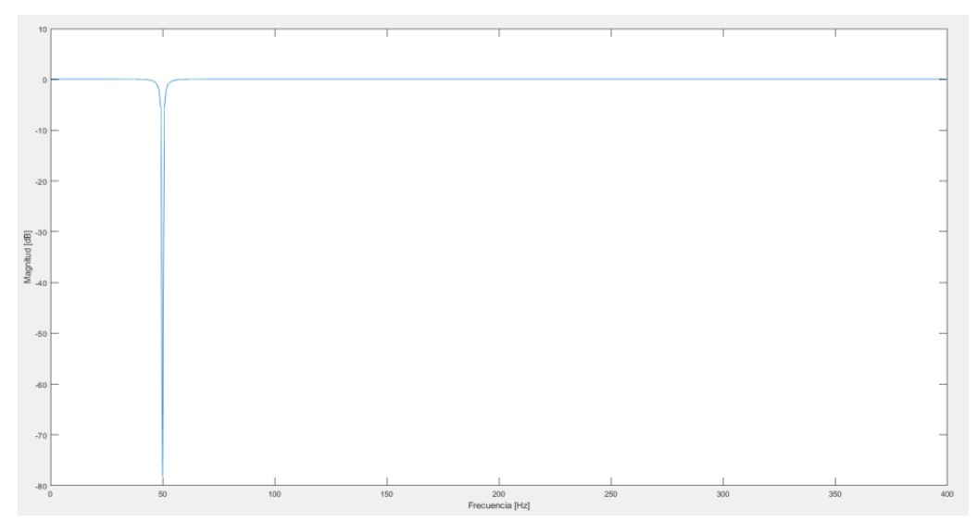
FILTRO RANURA
Respuesta en amplitud

Slide 18
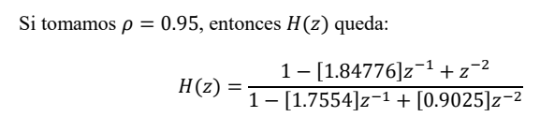
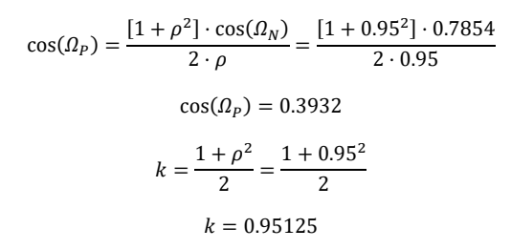
FILTRO RANURA
Corrección

Slide 19

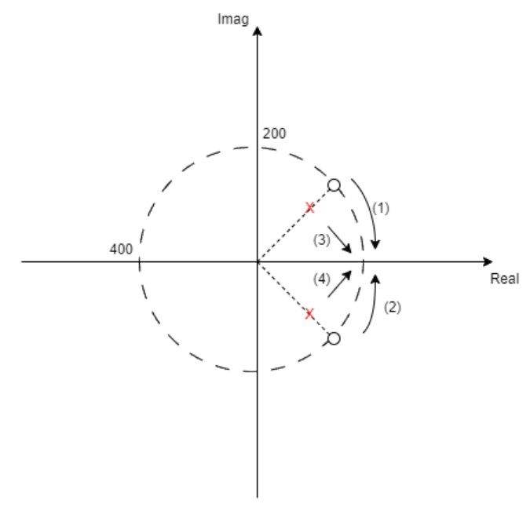
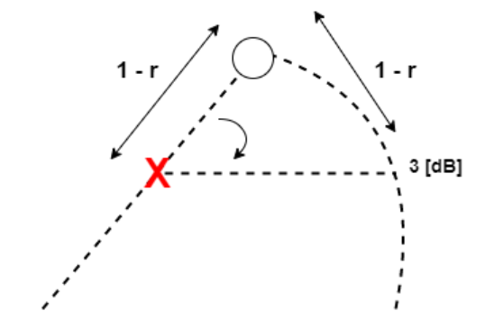

FILTRO RANURA
Corrección

Slide 20
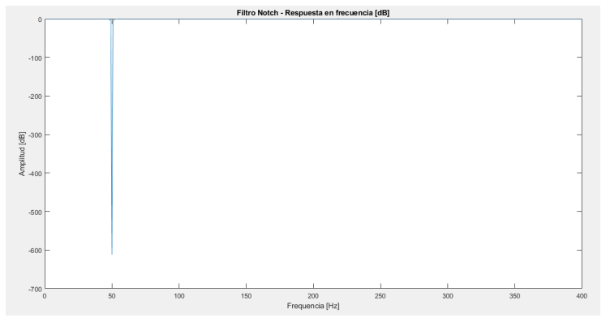
FILTRO RANURA
Respuesta en amplitud

Slide 21
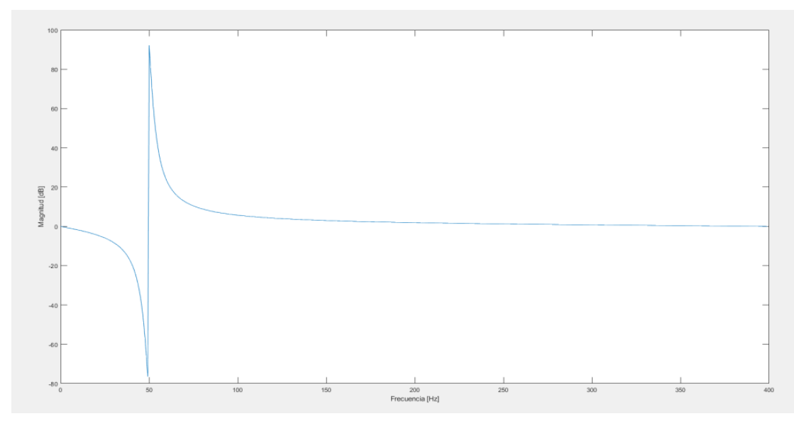
FILTRO RANURA
Respuesta en fase

Slide 22
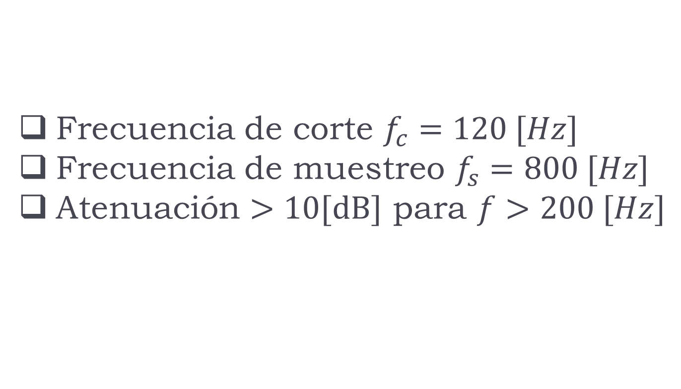
FILTRO PASA-BAJOS
Frecuencia de corte $f_{c}=120 [Hz]$
Frecuencia de muestreo $f_{s}=800 [Hz]$
Atenuación $>10[dB]$ para $f>200 [Hz]$

Slide 23
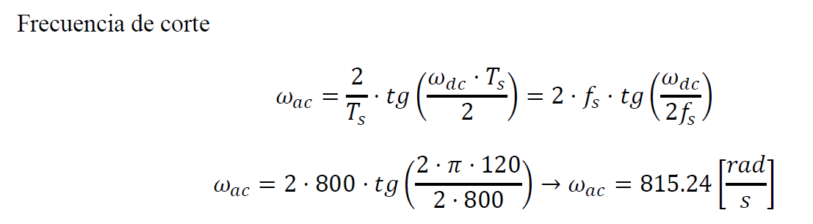
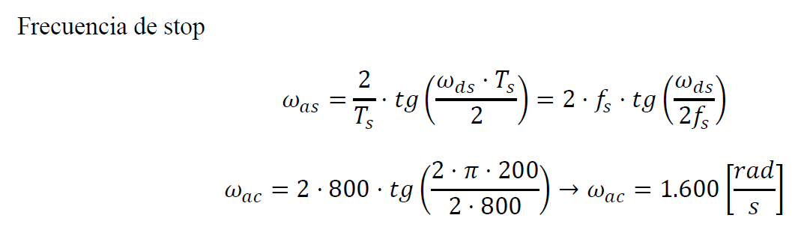
FILTRO PASA-BAJOS

Slide 24
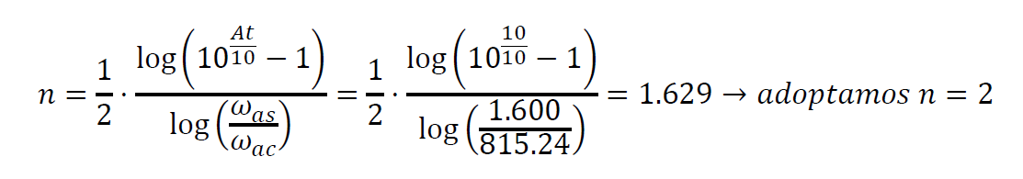
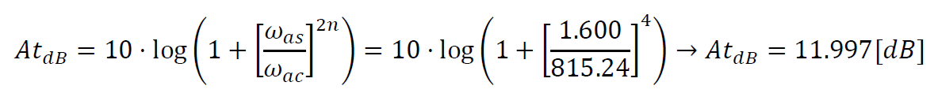
FILTRO PASA-BAJOS

Slide 25
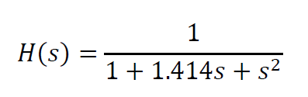
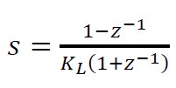
FILTRO PASA-BAJOS

Slide 26
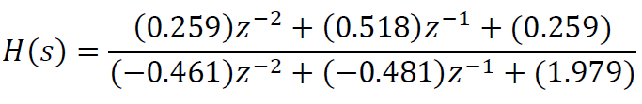
FILTRO PASA-BAJOS

Slide 27
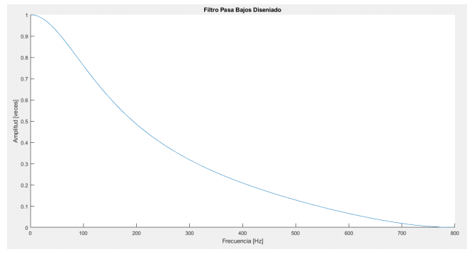
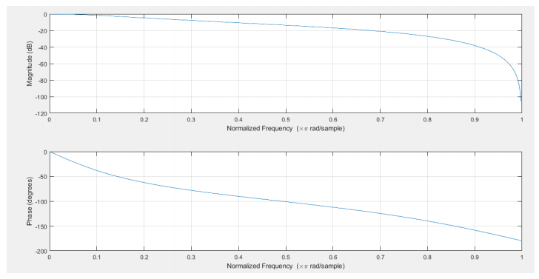
FILTRO PASA-BAJOS
Diseño 1

Slide 28
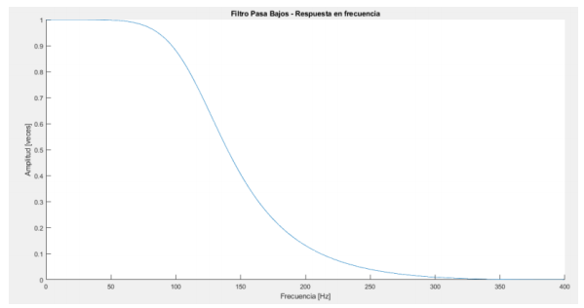
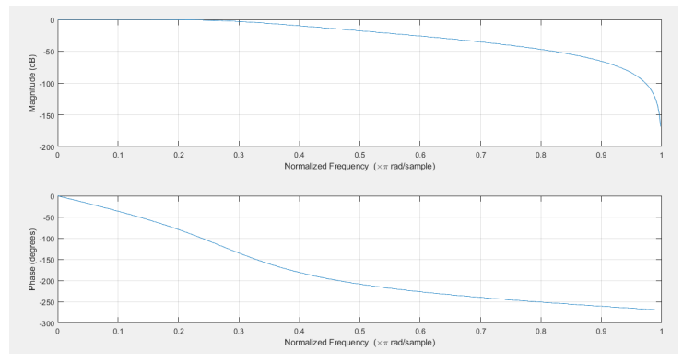
FILTRO PASA-BAJOS
Diseño II

Slide 29
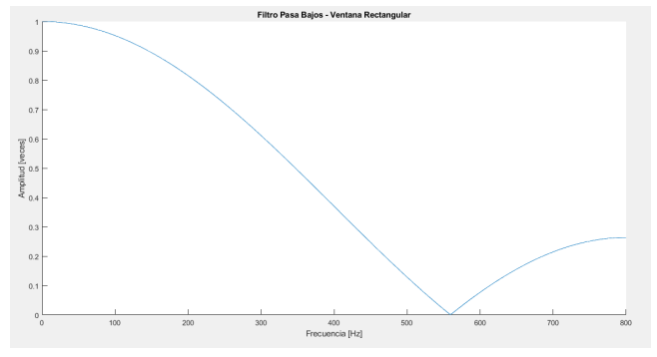
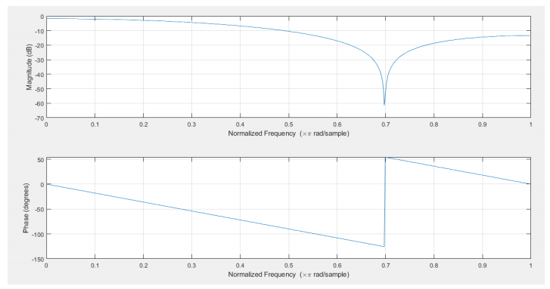
FILTRO PASA-BAJOS
Diseño III

Slide 30
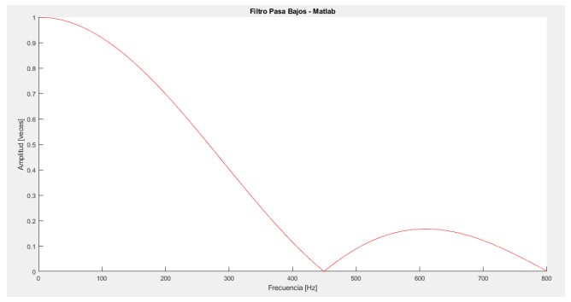
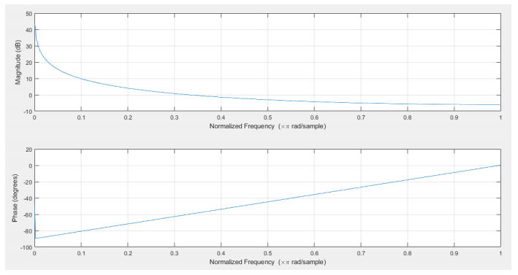
FILTRO PASA-BAJOS
Diseño IV

Slide 31
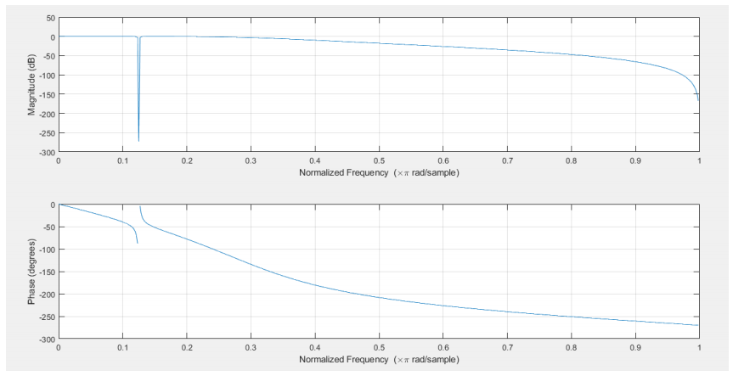
FILTROS EN CASCADA

Slide 32
Implementación del Filtro de Fase Cero en MATLAB
Un filtro de fase cero es un filtro para el cual el cambio de fase es cero para todas las frecuencias. Son filtros anticipatorios, por lo tanto físicamente irrealizables.

Slide 33
ENTONCES…
Los filtrados de fase cero pueden ser aproximados usando un filtro de fase lineal. Un filtro de fase mixta cambia frecuencias de componentes proporcionales a su frecuencia, y luego retrasa el tiempo de referencia.

Slide 34
SOLUCIÓN PROPUESTA
Proponemos la realización de un filtro de fase lineal en tiempo diferido, siguiendo las recomendaciones descriptas en el artículo: “S. R. Powell and P. M. Chau – A Technique for Realizing Linear Phase IIR Filters”

Slide 35
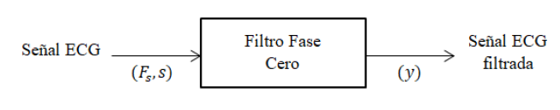
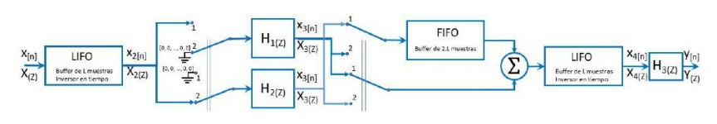
Filtro de Fase Cero
Diagramas conceptuales

Slide 36
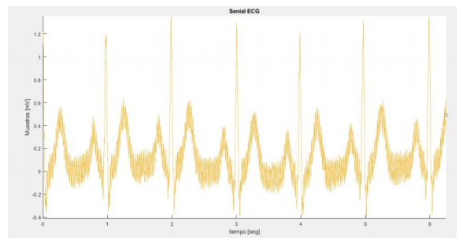
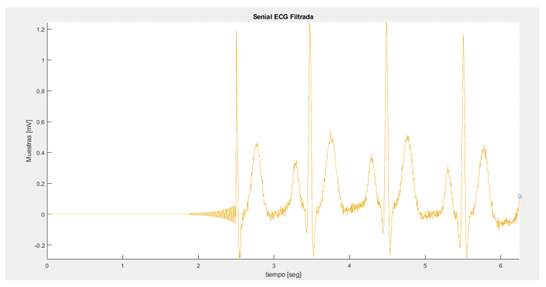
FILTRO DE FASE LINEAL

Slide 37
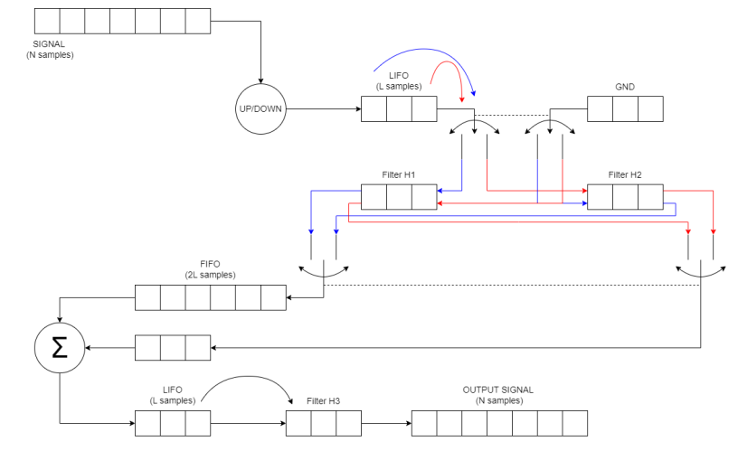
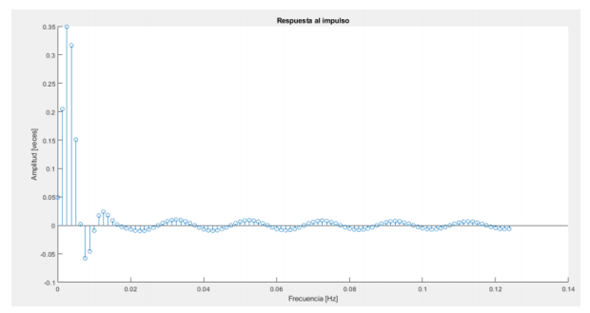
FILTRO DE FASE LINEAL

Slide 38
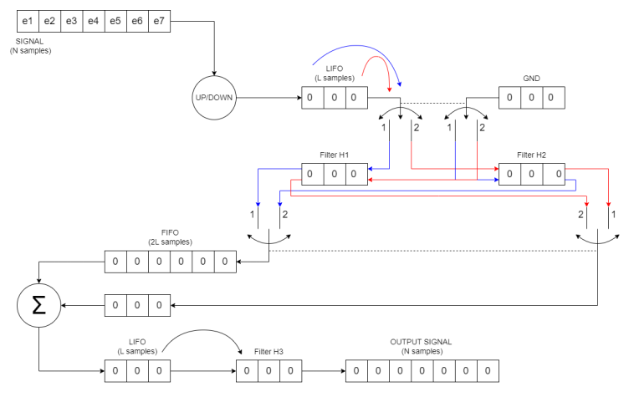
FILTRO DE FASE LINEAL
Funcionamiento: Estado inicial

Slide 39
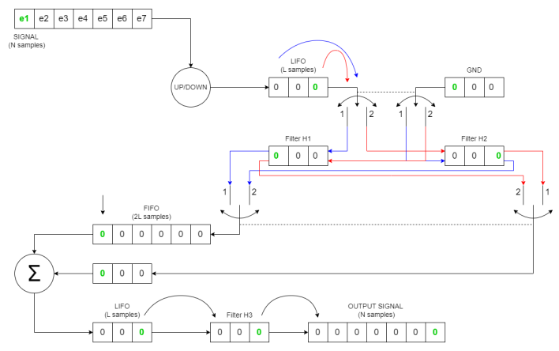
FILTRO DE FASE LINEAL
Funcionamiento: Desplazamiento de muestras

Slide 40
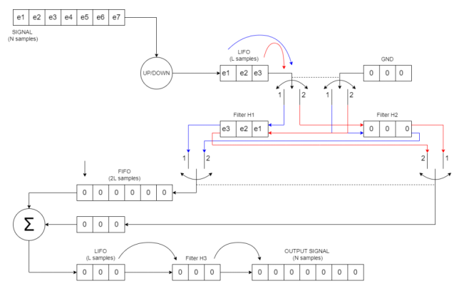
FILTRO DE FASE LINEAL
Funcionamiento: Ciclo de operación de los filtros

Slide 41
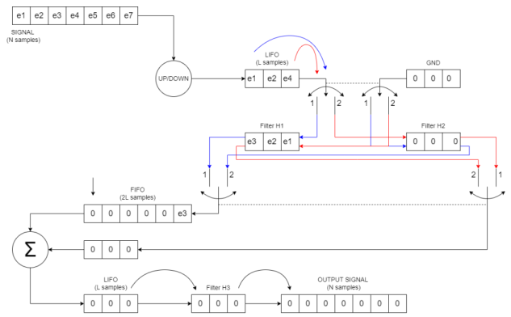
FILTRO DE FASE LINEAL
Funcionamiento: Reescritura de buffers LIFO

Slide 42
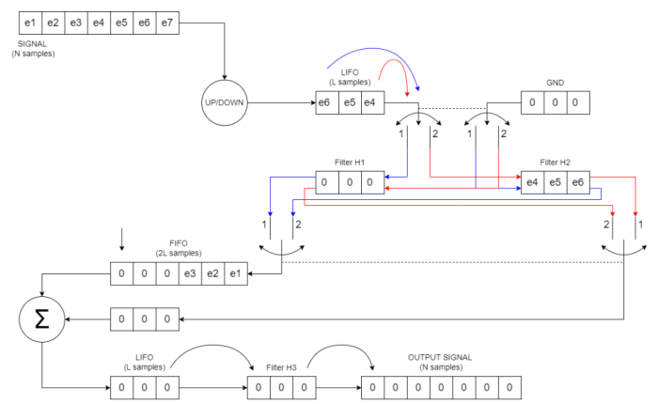
FILTRO DE FASE LINEAL
Funcionamiento: 2º Ciclo de procesamiento

Slide 43
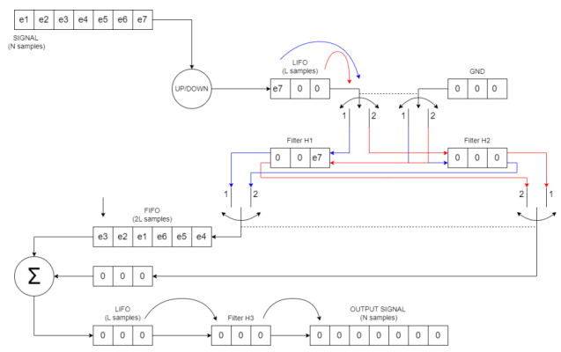
FILTRO DE FASE LINEAL
Funcionamiento: Buffer FIFO (Parte 1)

Slide 44
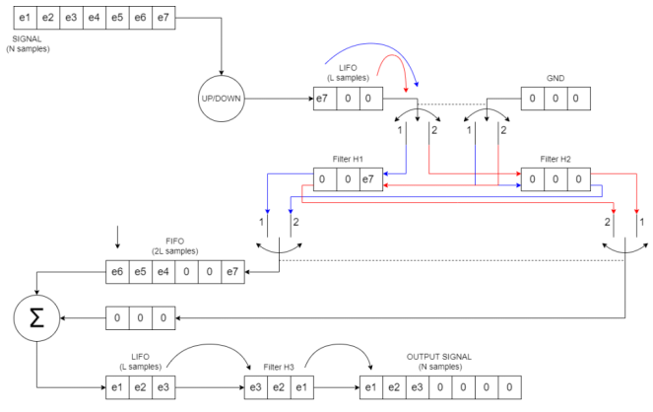
FILTRO DE FASE LINEAL
Funcionamiento: Buffer FIFO (Parte II)

Slide 45
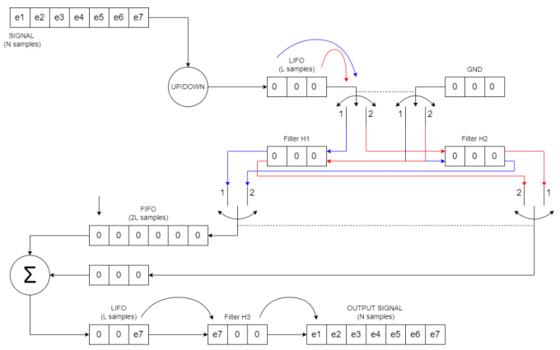
FILTRO DE FASE LINEAL
Funcionamiento: Salida en régimen permanente

Slide 46

FILTRO DE FASE LINEAL
Salida nula
Transitorio
Régimen permanente
Señal de salida del Filtro de Fase Cero

Slide 47
Señales procesadas por el filtro diseñado
A continuación se exponen los resultados obtenidos tras procesar las señales ECG facilitadas por la cátedra con nuestro filtro de fase lineal.

Slide 48
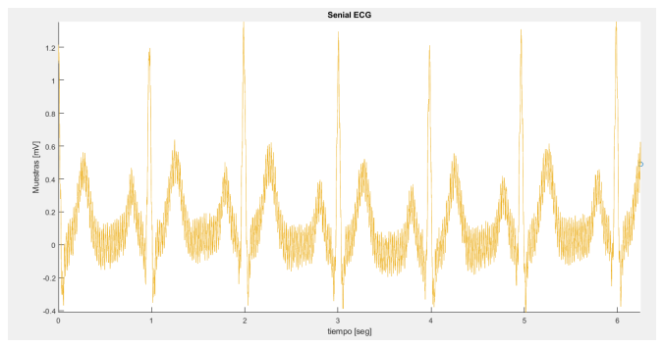
Señal ECG 1a.m
Señal de entrada (original)

Slide 49
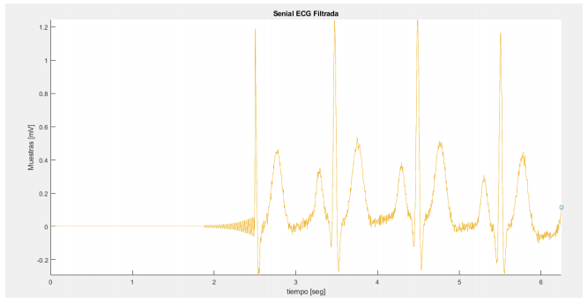
Señal ECG 1a.m
Señal de salida (filtrada)

Slide 50
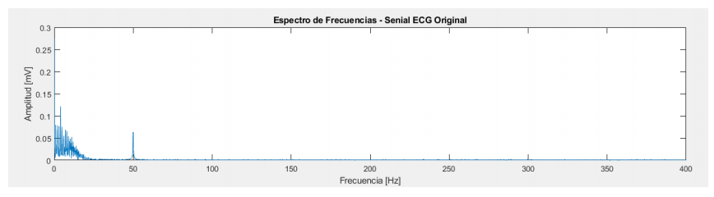
Señal ECG 1a.m
Señal ECG + Comp. de 50 Hz + Ruido
Señal de entrada (original)

Slide 51

Señal ECG 1a.m
Señal de salida (filtrada)

Slide 52

Señal ECG 2a.m
Señal de entrada (original)

Slide 53

Señal ECG 2a.m
Señal de salida (filtrada)

Slide 54

Señal ECG 2a.m
Señal ECG + Comp. de 50 Hz + Ruido
Señal de entrada (original)

Slide 55

Señal ECG 2a.m
Señal de salida (filtrada)

Slide 56

Señal ECG 3a.m
Señal de entrada (original)

Slide 57

Señal ECG 3a.m
Señal de salida (filtrada)

Slide 58

Señal ECG 3a.m
Señal ECG + Comp. de 50 Hz + Ruido
Señal de entrada (original)

Slide 59

Señal ECG 3a.m
Señal de salida (filtrada)

Slide 60
COMPARACION DE SEÑALES

Slide 61
COMPARACION DE SEÑALES

Slide 62
OBSERVACIONES
Cuestiones teóricas (4)
Sobre MATLAB (6)

Slide 63

Señal ECG 1a.m

Slide 64

Señal ECG 1a.m

Slide 65

Señal ECG 2a.m

Slide 66

Señal ECG 2a.m

Slide 67

Señal ECG 3a.m

Slide 68

Señal ECG 3a.m

Slide 69
CONCLUSIONES
Específicas de diseño (2)
Sobre el proyecto en general (3)

Slide 70

¡MUCHAS GRACIAS POR SU ATENCIÓN!

